Slide 1
睇下粵語枱面
香港開源年會
趙惟倫 <bluebat@member.fsf.org>
2017年6月10號
Notes:
大家好，我是趙惟倫，網路暱稱是bluebat
很高興今天有這個機會和各位分享我對於電腦系統粵語桌面的概念驗證。標題只是為了引起注意，實際上還是會以漢語官話來進行簡報。

Slide 2
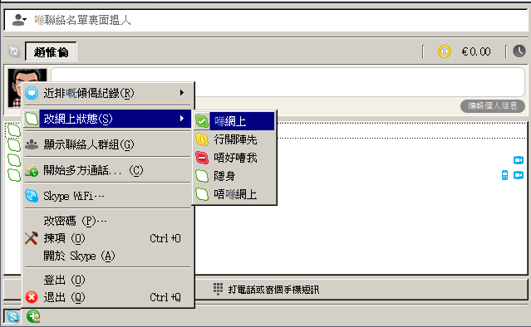
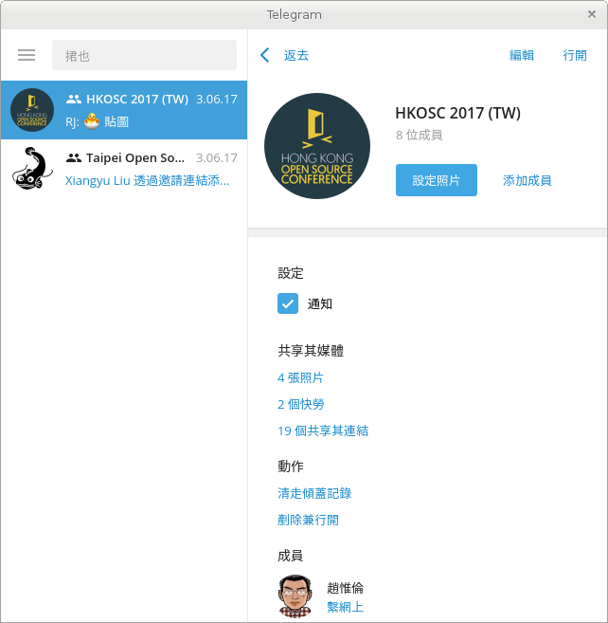
零星應用
參考：http://sourceforge.net/projects/
skypeinyourlang/files/Cantonese.lang
https://web.telegram.org/#/im?p=@localization_hk
即時傳訊軟體最先本地化？

Slide 3
語區設定
修改自Chunshek Chan的目前版本
> echo $LANG
yue_HK.UTF-8
> locale -ck LC_IDENTIFICATION | grep language
language="Yue Chinese"
> locale -ck LC_ADDRESS | grep lang_name
lang_name="漢語粵語"
> date '+%x %A %r'
2017年06月10號 禮拜六 下晝05點09分16秒
> printf "%'f" 1234567890.12345
12'3456'7890.12345
> ls
一 〇 二 三 㔹 四 佢 恁 綫
> 搞横
bash: 搞横：命令冇影

Slide 4

背景圖片
資料來源：https://www.gnome-look.org/p/1082867/
Bay of HongKong

Slide 5
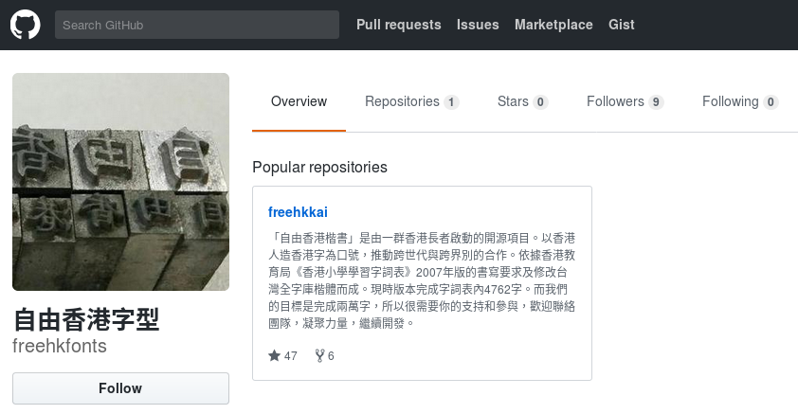
字型
https://github.com/freehkfonts

Slide 6


輸入規則
https://github.com/chinese-opendesktop/cin-tables
倉頡：朱邦復發明的倉頡輸入法第三代、第五代
速成：朱邦復發明的簡易倉頡輸入法
粵拼：香港語言學學會的帶調、無調粵語拼音方案
筆順五碼：香港長者資訊天地製作的筆順輸入法
港式廣東話：香港長者資訊天地製作的拼音輸入法
筆順碼：王頌平發明的筆順碼輸入法
縱橫碼：周忠繼發明的縱橫碼輸入法
六碼筆畫：布禮文及其團隊開發的六碼筆畫輸入法
快碼：梁立人、劉文建發明的快碼輸入法
九方：梁立人、劉文建發明的左二右一輸入規則
粵語注音：陳錦添使用注音符號拼讀粵語的方案

Slide 7
官話轉粵語
https://github.com/bluebat/msgchi
參考Abel Cheung之tw2hk.pl及網路資料
： ：
一輩子|一世
一點點|滴恁多
一齊喊|一齊嗌
三極體|三極管
上下文|前文後理
不僅是|毋單止
不怎麼|毋係好
不懂事|毋識世界
不斷地|一日到黑
不要緊|毋緊要
不過，|之不過，
且不說|姑勿論
二極體|二極管
人行道|行人路
休士頓|休斯敦
伯明罕|伯明翰
使用者|用家
保留給|留返
傳統字|繁體
先回去|返去先
內插法|插值法
全螢幕|大板度
再加上|計埋
冰淇淋|雪糕
出現過|浮過頭
刮鬍刀|鬚刨
動一下|逳下
動一動|逳下
千里達|特立尼達
印地語|印度語
印表機|打印機
即便是|即係
厄瓜多|厄瓜多爾
取決於|視乎
古柯鹼|可卡因
吃東西|食也
吃火鍋|打邊爐
吉布地|吉布提
吐瓦魯|圖瓦盧
告訴我|講我聽
呼叫器|傳呼機
命令殼|命令解譯器
咖啡色|啡色
喀拉蚩|卡拉奇
喝口水|飲啖水
喬治亞|格魯吉亞
回收筒|回收桶
圖書館|拉記
在一齊|繫埋一齊
坦米爾|泰米爾
塑膠罐|膠樽
塔吉克|塔吉克斯坦
塞席爾|塞舌爾
太空梭|穿梭機
好像是|係啩
好萊塢|荷里活
如何做|怎搞
安地卡|安提瓜
密鑰對|配對密碼匙
富二代|二世祖
對不起|對毋住
尚比亞|贊比亞
就可以|已得
巧克力|朱古力
已修改|改着
已儲存|記妥
已刪除|剷着
已加入|加着
已安裝|安裝着
已封鎖|封着
已建立|開着
已組配|設着
已選取|揀着
已選的|揀中其
已關閉|閂着
巴貝多|巴巴多斯
布里敦|不列塔尼
幫助您|幫到你
幾內亞|畿內亞
度量衡|量度
彈簧床|蹦床
很好笑|好搞笑
很有名|好出名
很有趣|過癮
很高興|好開心
怎麼去|怎行
怎麼樣|怎恁
怪不得|毋怪得
愛死你|惜煞你
所選的|揀中其
打擾了|騷擾煞
托巴哥|多巴哥
找不到|無影
摩托車|電單車
撲克牌|啤牌
斯諾克|士碌架
是不是|係勿
時間到|夠鐘
普吉島|布吉島
最重要|首要
有內涵|有料到
有勞您|毋該
有時候|間中
服務生|企枱
未儲存|未記妥
機器人|機械人
橡皮擦|擦膠
正在做|做緊
正在學|學緊
正在玩|玩緊
正在說|講緊
沒什麼|無麼耶
沒內容|無料到
沒完成|搞橫
沒注意|無留意
沒辦法|無計
沒關係|無所謂
波札那|博茨瓦納
洗相片|曬相
洗臉盆|面盆
洗衣粉|梘粉
海洛因|海洛英
為什麼|怎解
獅子山|塞拉利昂
玩遊戲|打機
玻璃瓶|玻璃樽
甘比亞|岡比亞
發薪水|出糧
的個人|其
的時候|箇陣
的確是|確係
監視器|熒幕
盧安達|盧旺達
看得懂|睇得明
看着辦|執生
看起來|睇落
碰運氣|撞彩
窩瓦河|伏爾加河
第一手|第一身
等一下|等陣
算我的|入我數
簡化字|簡體
紐西蘭|新西蘭
索羅門|所羅門
給定的|指定其
維德角|佛得角
繞口令|急口令
義大利|意大利
考文垂|高雲地利
聖文森|聖文森特
腳踏車|單車
舊金山|三藩市
荷巴特|霍巴特
萬那杜|瓦努阿圖
蒙特婁|蒙特利爾
蒲隆地|布隆迪
蓋亞那|圭亞那
蘇伊士|蘇彝士
蘇利南|蘇里南
號碼牌|籌
西洋棋|國際象棋
解析度|解像度
計程車|的士
記事本|記事簿
請慢用|靡靡食
貝里斯|伯利兹
資料夾|快勞夾
賴索托|萊索托
起來！|頂起！
辛巴威|津巴布韋
辦公室|寫字樓
這一次|今次
通訊端|插蘇
速食麵|公仔麵
還可以|幾好
還沒有|尚未
還沒空|未得閒
那些年|當年
那麼巧|恁恰
都可以|是但
閃電講|短講
關係到|關乎
隨便他|由得佢
電冰箱|雪櫃
電燈泡|電燈膽
馬拉威|馬拉維
馬鈴薯|薯仔
高品質|高質
： ：

Slide 8
軟體進展
https://github.com/chinese-opendesktop
套件名稱（原有） | 功能描述 | 應用狀態(良可有無)
langpacks-yue | 總領後設套件 | 套件庫
glibc-langpack-yue | 語言及區域設定 | yue_HK
hongkong-gnome-theme | 桌面布景主題 | 艷紫荊
freehk-fonts | 字型 | 楷書
google-noto-fonts | 字型 | 黑體、宋體
ibus-cangjie-engine | 倉頡拆字輸入規則 | 倉頡、速成
ibus-table-chinese | 一般表格輸入規則 | 倉頡、速成、粵拼 筆順五碼、港式廣東話
ibus-table-chinese-others | 其他表格輸入規則 | 筆順碼、縱橫碼、六碼筆畫 快碼、粵語注音、九方
msgchi | 本地化前置翻譯工具 | 官話轉粵語、英語轉粵語
language-pack-yue | 本地化翻譯檔案 | 粵語軟體訊息
zhspeak | 文字轉語音 | 粵語發音

Slide 9
看圖之前
完全接受語言學的質疑
----因為我其實不會說粵語
歡迎叉生實作取代方案
----有誰想嘗試客語閩南語

Slide 10
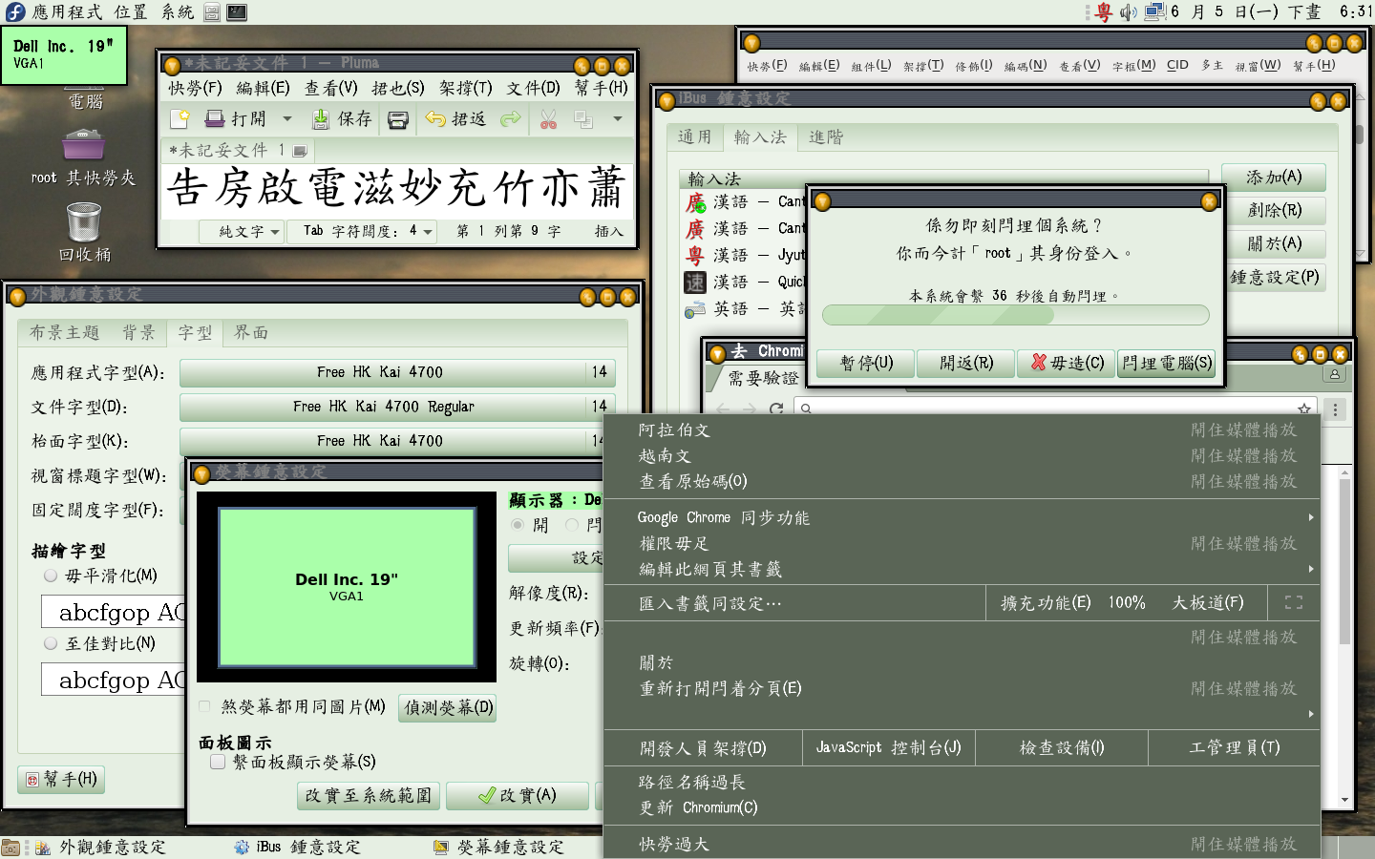
概念驗證

Slide 11
唔該有心
冀多指教
簡報模版：資訊未來大自由(孫賜萍)
Notes:
謝謝各位。
如果有任何的建議或問題，都歡迎提出來共同討論。

